Slide 1
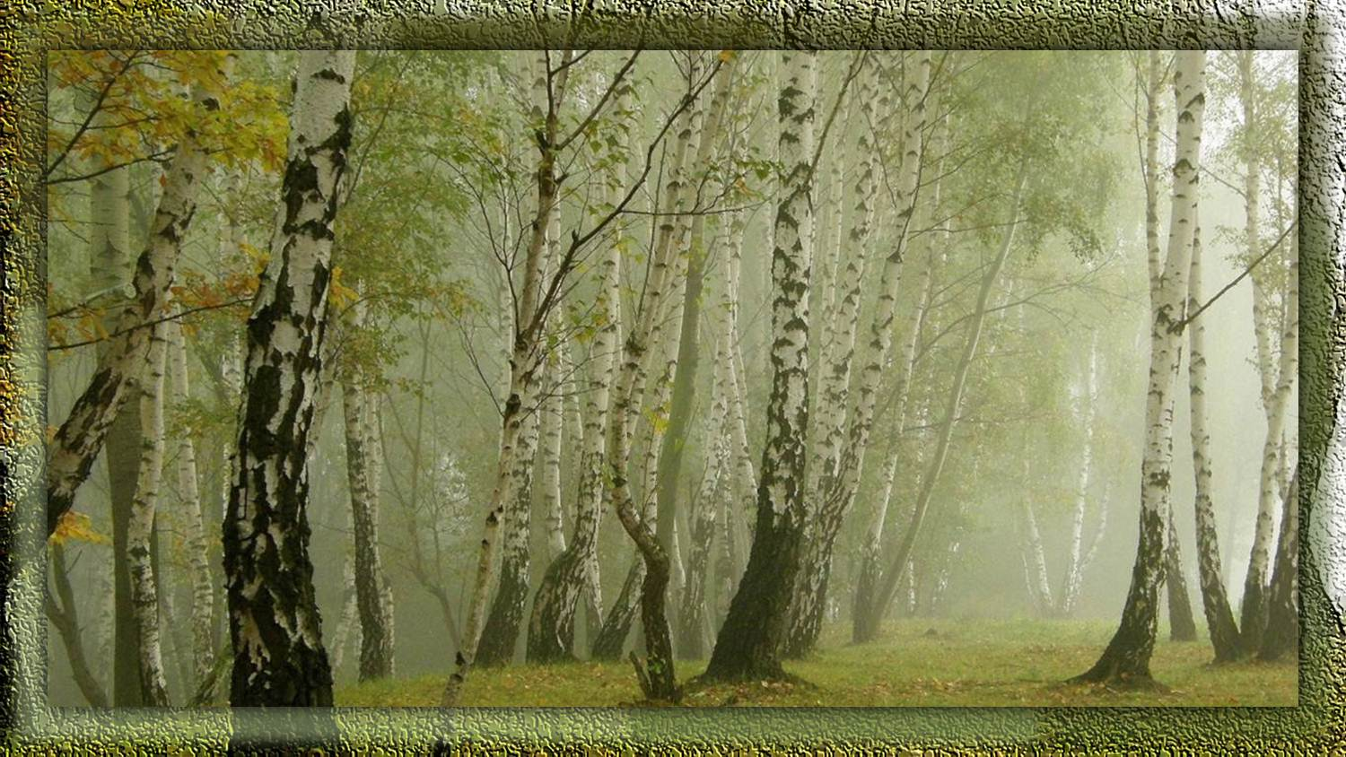



Slide 2

Quiero vivir mi vida MADRE, déjame vivir mi vida; quiero pensar y generar mis propias ideas; quiero sentir todas las emociones sean negativas o positivas, ¡Quiero crecer y llegar a ser GRANDE!

Slide 3
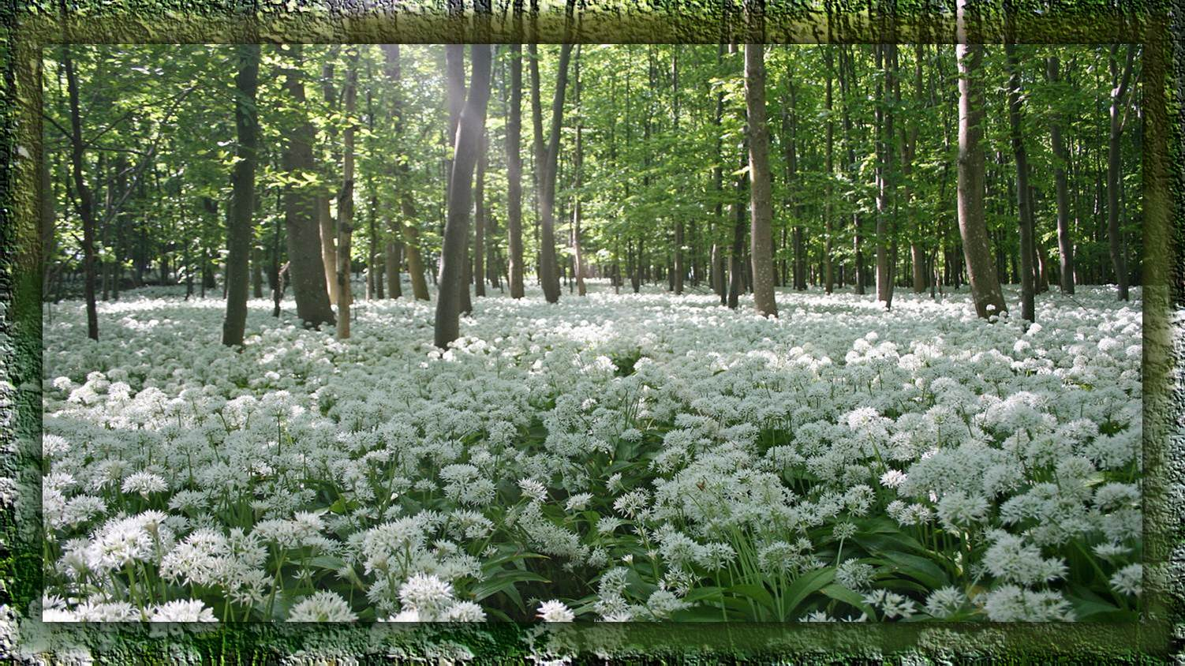
Entiendo tu amor y tu desdén, tu preocupación y tus ganas de protegerme, pero yo simplemente quiero crecer.
Emplearé mi tiempo, tropezaré también, pero al final llegaré a vivir mi vida.

Slide 4
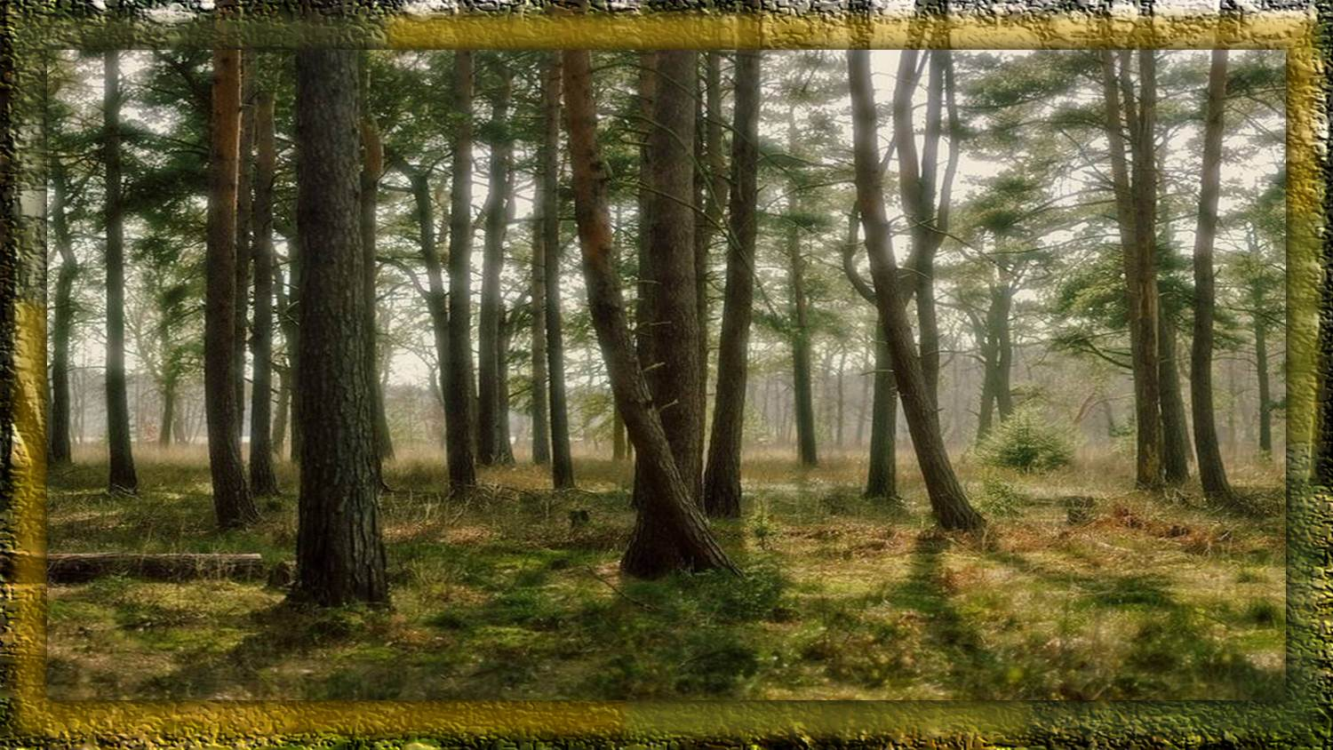
Tú me has enseñado tantas cosas y es muy importante saber que siempre me acompañas recorriendo mi camino; tú eres el Sol que calienta y la luz que ilumina, eres el viento de mi alma y la fuente que me sacia, pero yo quiero vivir mi vida.

Slide 5

Tengo que aprender a elegir, debo aprender a superar los obstáculos si quiero ser feliz; tu buen corazón puede tratar de evitarme estos momentos ingratos... pero cuando tú no estés... ¿Qué haré Madre mía?
¡Debo solo aprender a vivir mi vida!

Slide 6

Tu sonrisa, tu abrazo, un te quiero y una oración me sirve para creer más en mí, yo quiero crecer y obrar en la vida.
Quiero afrontar la responsabilidad de mi libertad.

Slide 7
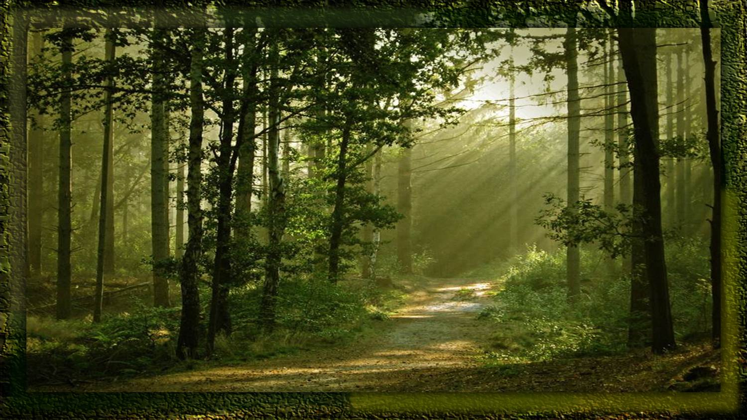
No te preocupes; tengo en mi mente grabados todos tus consejos y sanos principios. Tu buen ejemplo y tu gran amor. Con todo esto Madre… quiero vivir mi vida.

Slide 8
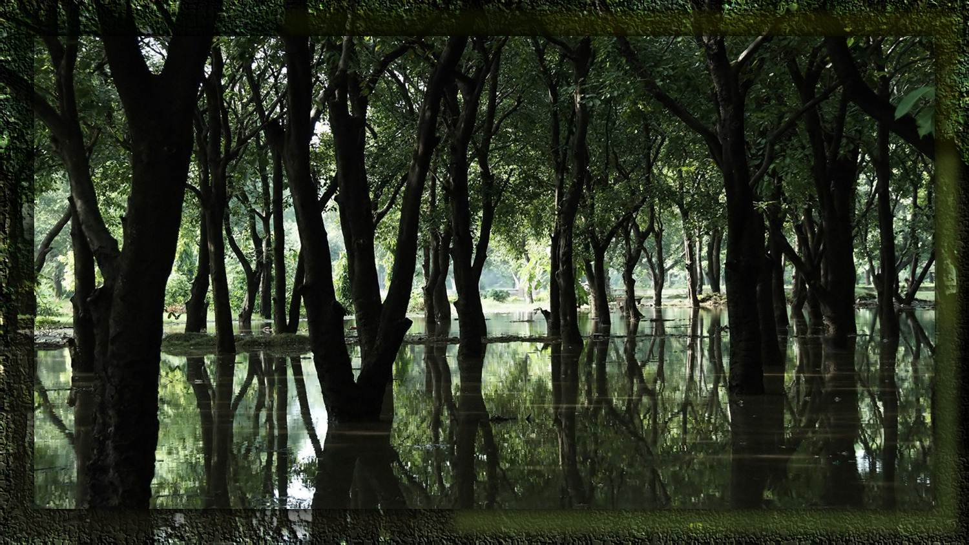
Yo no quisiera que sufrieras nunca por un error mío, por eso debo aprender ahora que estoy a tiempo a solucionar las cosas de dimensiones mías. Seré grande y si no lo he aprendido quizás sea demasiado tarde; por eso HOY entre aciertos y fracasos quiero vivir mi vida!

Slide 9
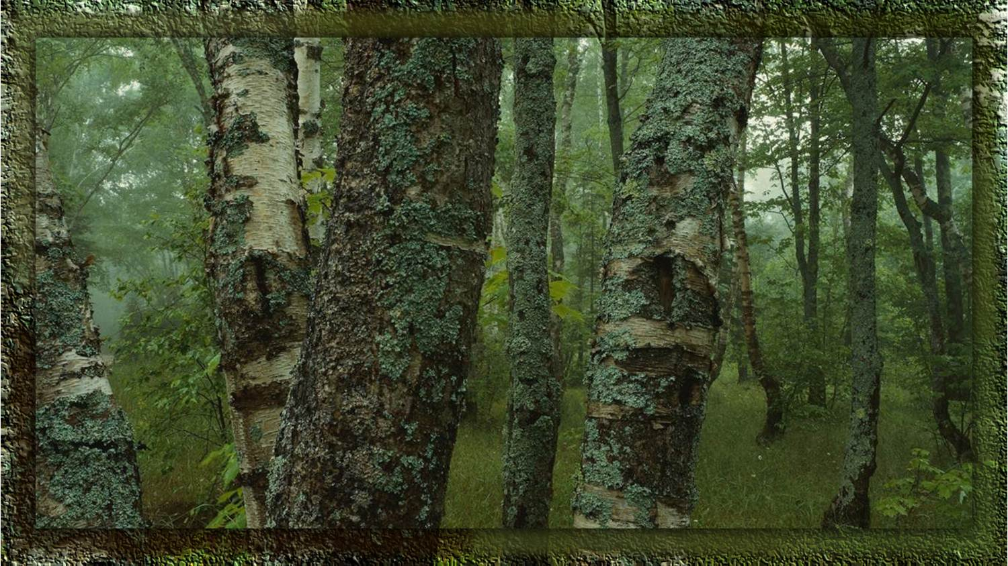
En mis pensamientos, en mis sentimientos y en mis acciones, dejaré la huella que en mí imprimiste.
Quiero ser obra tuya siempre y así poder crear las mías.
¡Quiero crecer y llegar a ser grande!
Quiero vivir mi vida.

Slide 10

Me enseñaste que sacrificarse por una buena razón vale la pena; entonces, Madre querida; ¡Ayúdame a vivir mi vida!
Texto tomado de: tubreveespacio.com
Música:
Aber dich gibt's nur einmal für mich - Tyros Andl
Realización general:
Rodrigo Valencia Cardona
Medellín-Colombia

Slide 11



Accede a la sección que desees desde aquí:
Propia Creación
De la Red
Dedicatorias | Fechas Especiales | Graciosos
Historia y Arte | Lugares | Musicales
Naturaleza y Ciencias | Política | Reflexión
Religiosos | Románticos | Salud
Dedicatorias | Fechas Especiales | Graciosos
Historia y Arte | Lugares | Musicales
Naturaleza y Ciencias | Política | Reflexión
Religiosos | Románticos | Salud
Si deseas recibir pps periódicamente en tu correo electrónico subscríbete aquí:

